Slide 1
МИНИСТЕРСТВО ОБРАЗОВАНИЯ ИРКУТСКОЙ ОБЛАСТИ Государственное бюджетное профессиональное образовательное учреждение Иркутской области «Ангарский промышленно – экономический техникум» ОТЧЁТ по практической подготовке в виде учебной практики профессионального модуля ПМ.02 Осуществление интеграции программных модулей по специальности 09.02.07 Информационные системы и программирование обучающегося 4 курса группы ИСПП-3 Коновалов Сергей Владимирович Руководитель практики: Туркина Надежда Михайловна г. Ангарск 2024 г.

Slide 2
Цели и задачи учебной практики
Целью практики является предоставление возможности применять полученные теоретические знания и практические навыки в реальных условиях, что позволит закрепить и углубить базовые компетенции, необходимые для успешной профессиональной деятельности. Практика дает возможность закрепить знания и навыки в реальных рабочих ситуациях, что помогает лучше понять, как применять знания на практике. Кроме того, практика позволяет развивать важные профессиональные навыки, такие как коммуникация, работа в команде и решение проблем.
Анализ предметной области и выработка требований к программному обеспечению.
Реализация программного обеспечения с использованием соответствующих средств разработки.
Отладка и тестирование программного обеспечения.
Изучение методов нахождения кратчайших путей на графе.

Slide 3
Разработка технического задания
ГОСТ 19.201-78. Единая система программной документации. Техническое задание
Стандарт ГОСТ 19.201-78 устанавливает общие требования к содержанию и оформлению технического задания (ТЗ) на разработку программного обеспечения (ПО).
Техническое задание разрабатывается для создания программного модуля, предназначенного для управления информацией о продаже компьютерных игр. Модуль должен обеспечивать функциональность по добавлению, удалению, редактированию и поиску записей о компьютерных играх.

Slide 4
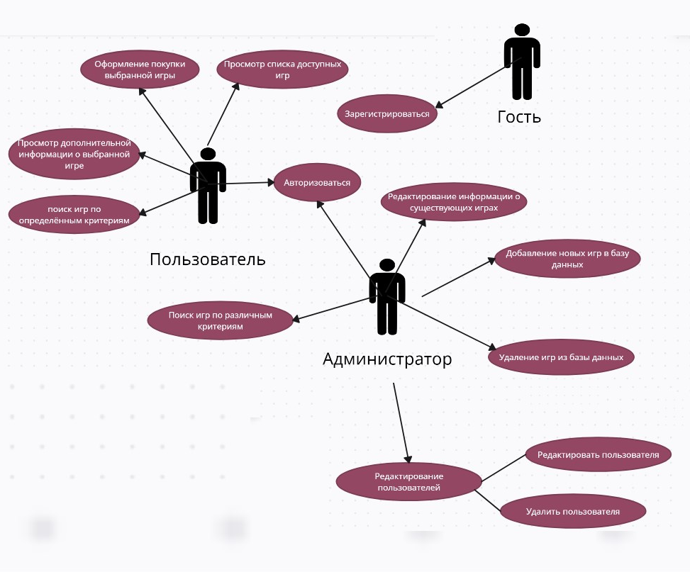
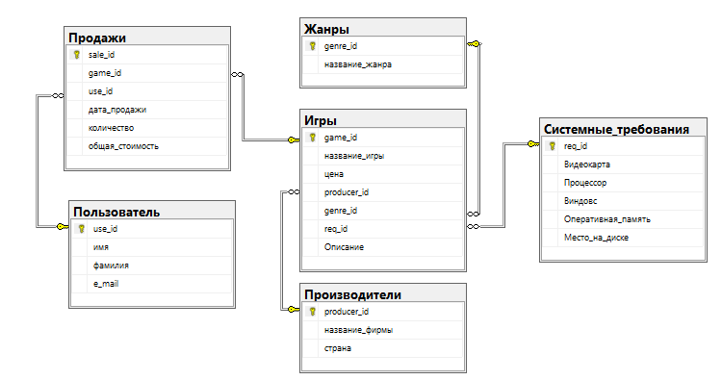
Проектирование программного обеспечения
Логическая модель данных
Диаграмма вариантов использования

Slide 5
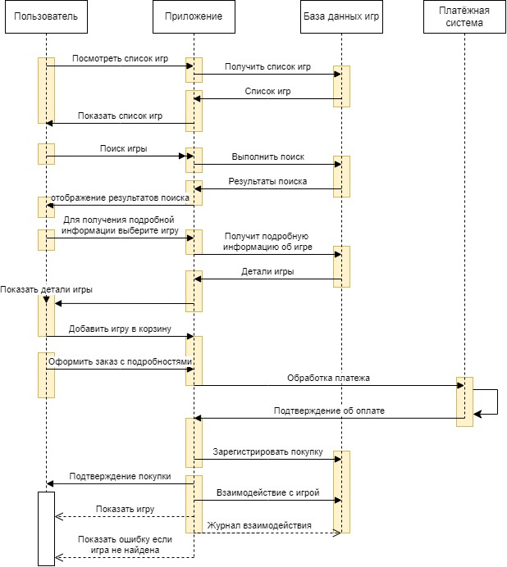

Проектирование программного обеспечения
Диаграмма потоков данных
Диаграмма последовательности пользователя о покупки игры

Slide 6




Средства разработки программного обеспечения
Draw.io
A
frontend часть
Figma
frontend часть
B
SQL Management
C
Backend часть
Visual studio
D
Backend часть

Slide 7
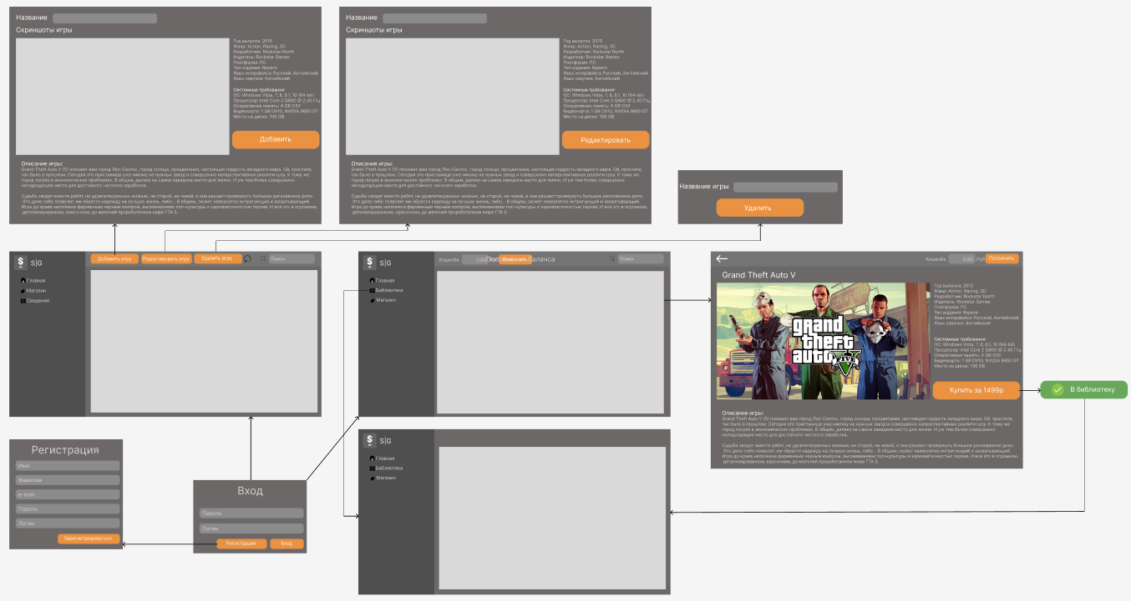
Проектирование интерфейса приложения

Slide 8
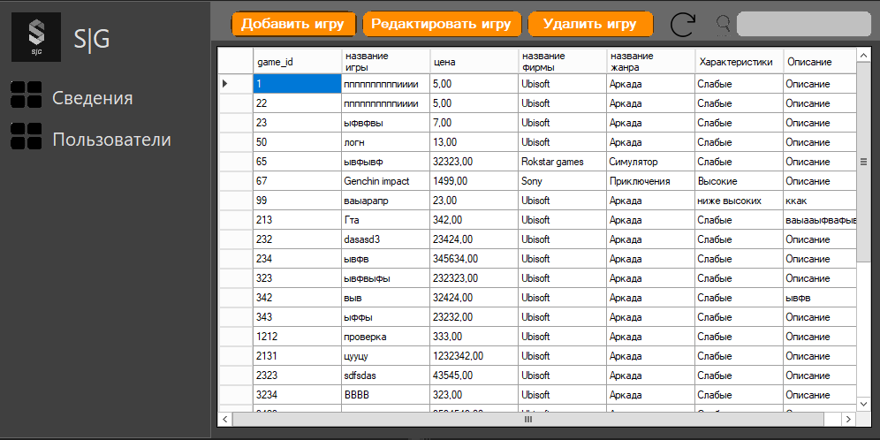
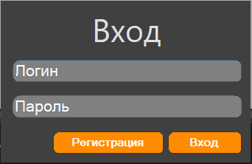
Проектирование интерфейса приложения

Slide 9
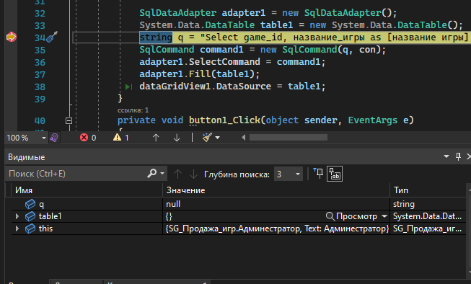
Отладка приложения

Slide 10
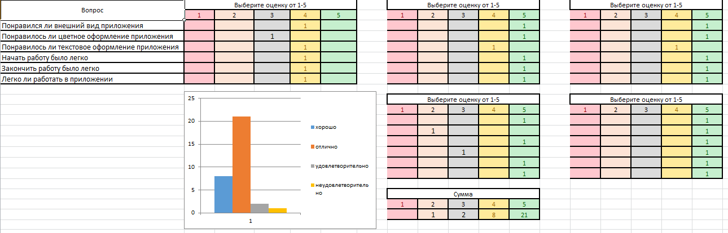
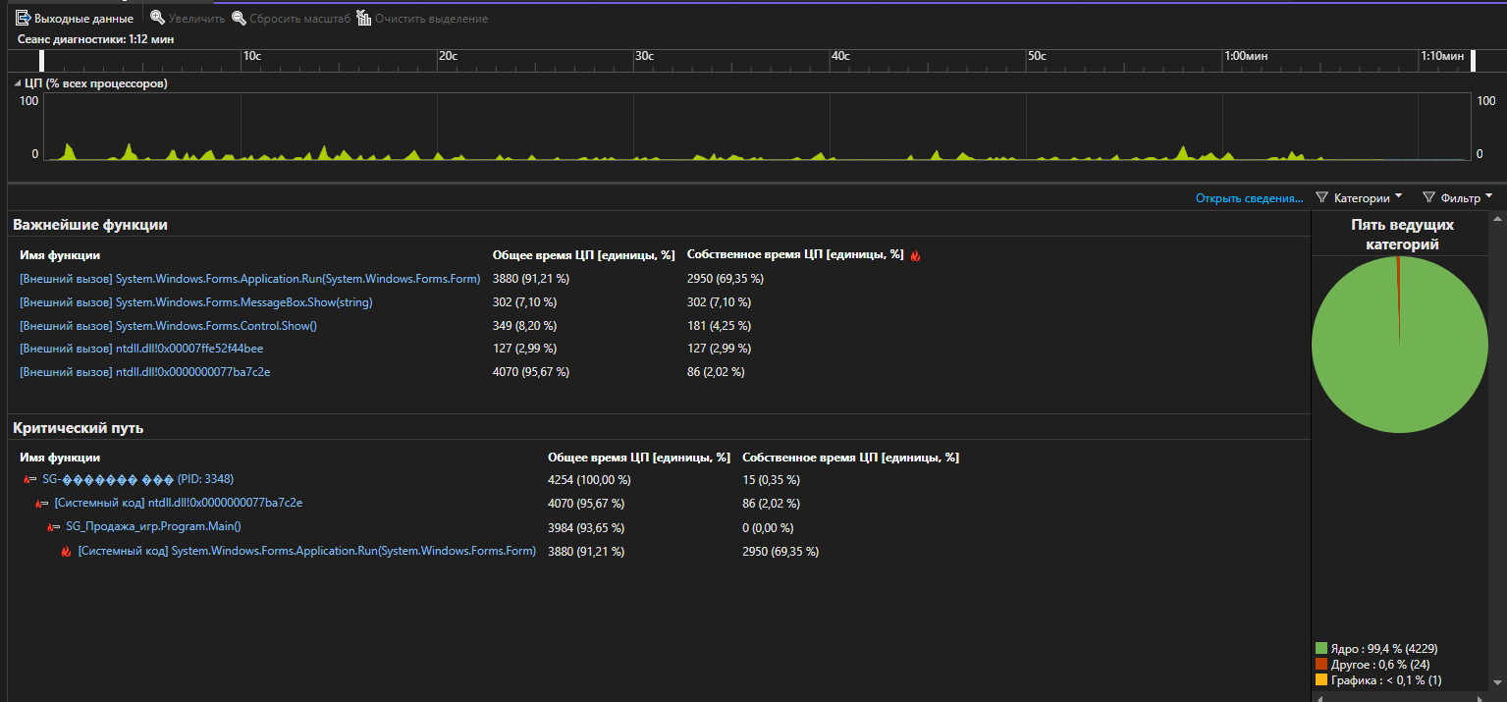
Тестирование приложения
Юзабилити тестирование
Нагрузочное тестирование
Юзабилити тестирование
Функциональное тестирование
Нагрузочное тестирование

Slide 11
ЗАКЛЮЧЕНИЕ
Разработка программного обеспечения «Продажа компьютерных игр» на практике, включая анализ требований, интеграцию модулей, отладку, тестирование и инспектирование компонент, позволяющий углубить свои знания и применить их на практике.
Использование современных инструментов разработки, таких как Microsoft Visual Studio и figma, дает возможность освоить профессиональные инструменты и приобрести опыт работы в реальных проектах.

